Slide 1
Plebiscito 2020
COLEGIO MATER DOLOROSA
FORMACIÓN CIUDADANA 1°MEDIO – II MEDIO
EDUCACIÓN CIUDADANA 3° MEDIO
ELECTIVO CIUDAD COTEMPORÁNEA 4°MEDIO MIRIAM ROSS MARTÍNEZ
TRABAJO TRANSVERSAL ENSEÑANZA MEDIA
Objetivo:
Comprender y Reflexionar sobre el proceso democrático ciudadano de octubre 2020

Slide 2
El sufragio electoral y los plebiscitos
El inciso segundo del artículo 15 describe las formas en que se utiliza el sufragio en Chile: las elecciones periódicas y los plebiscitos que la Constitución establece. Las elecciones periódicas se refieren a todos los eventos públicos en que se eligen autoridades representativas del Estado, es decir: elecciones presidenciales, parlamentarias y municipales y de CORE (Consejo Regional).

Slide 3
Respecto de los plebiscitos. La Constitución establece dos modalidades:
Plebiscito constitucional:
Constituye una atribución del presidente de la República para situaciones establecidas en el artículo 128: reforma constitucional en que no haya acuerdo entre el Congreso y el presidente sobre el contenido de una reforma. Es decir, el plebiscito se convoca para resolver una discrepancia entre el poder ejecutivo y el legislativo respecto del contenido de una reforma constitucional.

Slide 4
Plebiscito comunal:
El artículo 99 de la Ley Orgánica Constitucional de Municipalidades (Ley Nº 19 806 de 2002) establece la posibilidad de que el alcalde, con acuerdo del concejo municipal, o por iniciativa de los ciudadanos de la comuna (al menos el 10 % de los ciudadanos comunales), convoque a un plebiscito comunal. Esta consulta se debe realizar en torno a materias muy precisas: inversiones específicas de desarrollo comunal; aprobación o modificación del plan de desarrollo comunal; modificación del plan regulador, u otras de interés para la comunidad local. Para que este plebiscito sea vinculante y obligatorio de cumplir para las autoridades municipales, debe votar al menos el 50 % de los ciudadanos inscritos en la comuna.

Slide 5
¿Cuántos plebiscitos se han realizado en Chile?
Plebiscito constitucional de Chile de 1812
Plebiscito de independencia de Chile de 1817
Plebiscito constitucional de Chile de 1818
Plebiscito constitucional de Chile de 1925
Plebiscito nacional de Chile de 1978
Plebiscito nacional de Chile de 1980
Plebiscito nacional de Chile de 1988
Plebiscito nacional de Chile de 1989
Plebiscito nacional de Chile de 2020 (en proceso)

Slide 6
¿Cómo surge el plebiscito de 2020?
Antecedentes
protestas en Chile iniciadas a mediados de octubre de 2019 tuvieron entre sus principales demandas la redacción de una nueva Constitución Política. El 21 de octubre, líderes sociales y artistas chilenos propusieron una Asamblea Constituyente nacional y seis medidas anti abusos de corto plazo ante la crisis político social del país.10​ Diversos gremios y entidades sociales y civiles conformaron «cabildos abiertos» en varias comunas del país, con una masiva participación ciudadana, con el objeto de sentar las bases para una eventual asamblea constituyente para la elaboración de una Nueva Constitución para Chile.
El 7 de noviembre del mismo año, la Asociación Chilena de Municipalidades (AChM), integrada por 330 de las 345 municipalidades del país, aprobó mandar a su directorio para convocar a una consulta ciudadana en dichas comunas, a realizarse el 7 de diciembre, donde se preguntaría a la ciudadanía si está de acuerdo en la elaboración de una nueva Constitución.

Slide 7
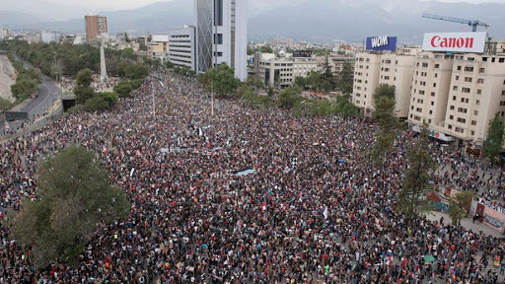
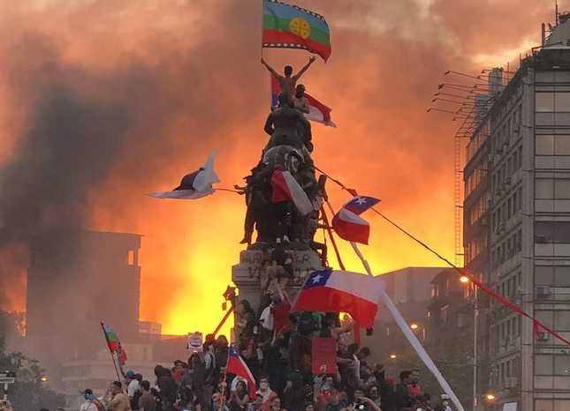
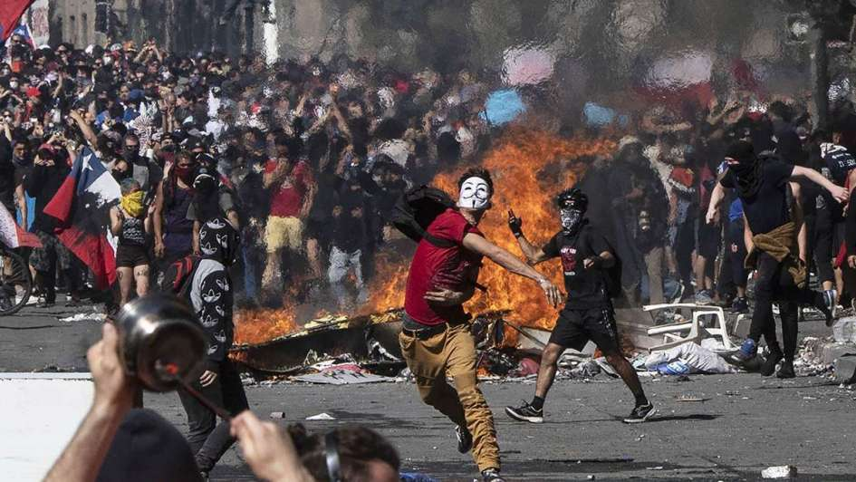
Imágenes del estallido social 2019

Slide 8
Durante el 13 y 14 de noviembre los partidos de Chile Vamos y parte de la oposición –excluyendo al PCCh, el PRO, el FRVS, el PH y CS–28​ realizaron una serie de negociaciones en el edificio del ex Congreso Nacional para determinar el inicio de un proceso constituyente y su mecanismo de realización. Las negociaciones llegaron a puerto en la madrugada del 15 de noviembre, anunciándose la realización del plebiscito mediante una declaración denominada Acuerdo por la Paz Social y la Nueva Constitución.

Slide 9
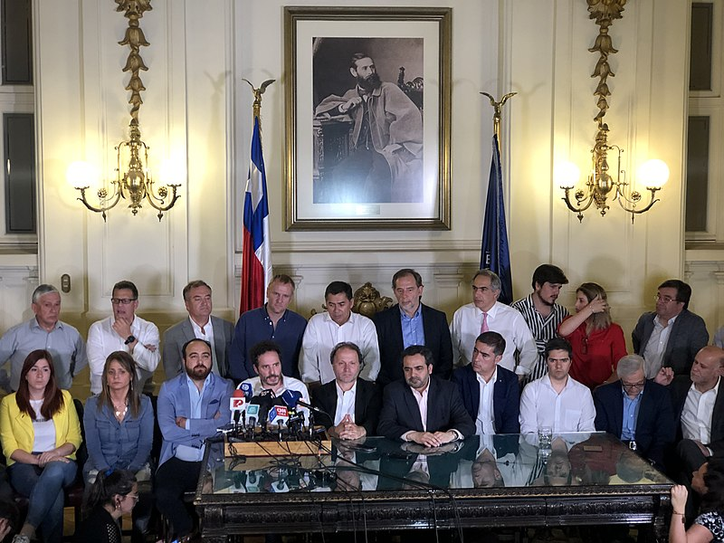
Firma del «Acuerdo por la paz social y la nueva constitución» en el Ex Congreso Nacional el 15 de noviembre de 2019.

Slide 10
Este 25 de octubre el Plebiscito Nacional dará la posibilidad a cada elector de aprobar o rechazar la redacción de una Nueva Constitución, además del órgano que debiera redactarla: una “Convención Mixta Constitucional”, integrada en partes iguales por miembros elegidos popularmente y parlamentarios y parlamentarias en ejercicio o una “Convención Constitucional” conformada exclusivamente por miembros elegidos popularmente.
¿Cómo se vota?
El día del Plebiscito el elector recibirá 2 cédulas electorales (votos) que contendrán las preguntas:

Slide 11
¿QUIERE USTED UNA NUEVA CONSTITUCIÓN? “Apruebo” o “Rechazo”.

Slide 12
¿Qué tipo de órgano debiera redactar la Nueva Constitución? “CONVENCIÓN MIXTA CONSTITUCIONAL” o “CONVENCIÓN CONSTITUCIONAL”

Slide 13
1. Han sido bastante puntuales los procesos constituyentes en nuestro país. Investiga en la web, ¿Quiénes han sido sus creadores? ¿Qué te parece?
2. Por primera vez la ciudadanía podrá decidir continuar o no con la constitución de 1980. Observa el siguiente link https://www.youtube.com/watch?v=J-iPjueiSR4 ¿Por qué es importante que la ciudadanía vote? ¿Es democrático un plebiscito donde la mayoría opine? Explica
3. ¿Cuál es la diferencia y similitud de las antiguas constituciones de nuestro país? (señala al menos cuatro)
4. ¿Qué te parece que por primera vez en la historia un alto porcentaje de partidos políticos firmaran un “Acuerdo por la paz social y la nueva constitución”?

Slide 14
5. ¿Constituyen los plebiscitos comunales una forma efectiva de participación de la ciudadanía en el gobierno municipal? Justifica tu respuesta.
6. En lo que se refiere al reconocimiento de los derechos ciudadanos, la ciudadanía en la Constitución chilena:
• ¿Es más representativa o más participativa que lo que ocurre en otras constituciones? Puedes indagar en la web
• ¿Se encuentra más orientada al Estado o a la sociedad civil que otras constituciones?
• ¿Se relaciona directamente con el Estado y el gobierno, o se halla más intermediada por los partidos políticos?

